Slide 1
Территориальный орган Федеральной службы государственной статистики
по Челябинской области
Итоги Всероссийской сельскохозяйственной переписи
2016 года по Челябинской области.
Изменения в сельском хозяйстве
Челябинской области за 10 лет.

Slide 2
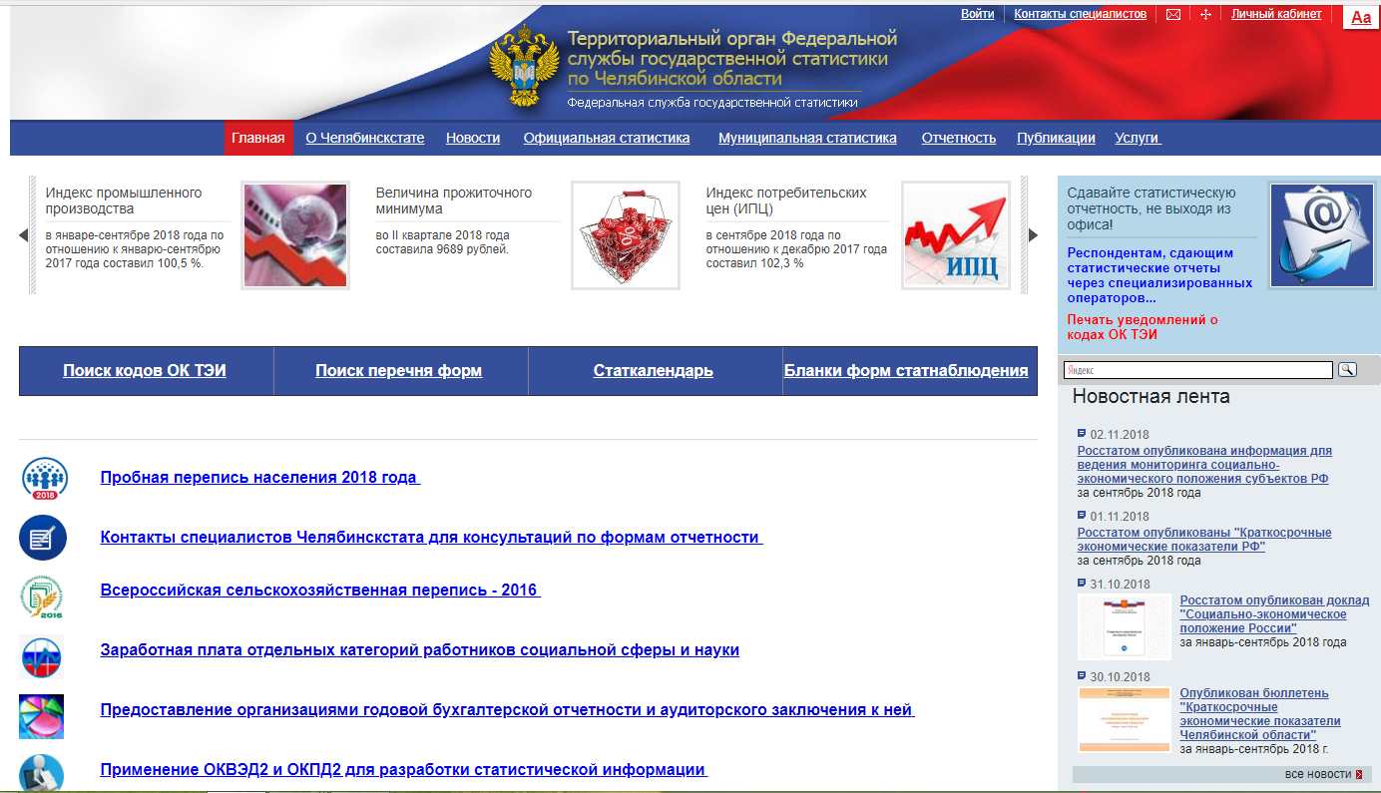
Окончательные итоги Всероссийской сельскохозяйственной переписи
2016 года по Челябинской области размещены на сайте Челябинскстата www.chelstat.gks.ru в разделе «Всероссийская сельскохозяйственная перепись - 2016»

Slide 3
Публикации Росстата
Публикации Челябинскстата

Slide 4
Число сельскохозяйственных производителей и удельный вес
не осуществлявших сельскохозяйственную деятельность в I полугодии 2016 года
 | Число организаций (хозяйств), единиц
 | Удельный вес организаций (хозяйств), не осуществлявших с/х деятельность, %
Сельскохозяйственные организации
Крестьянские (фермерские) хозяйства
Индивидуальные предприниматели
Хозяйства населения
Некоммерческие объединения граждан

Slide 5
Число хозяйств осуществлявших деятельность в 1 полугодии 2016 года
(единиц)
Сельскохозяйственные организации
Крестьянские (фермерские) хозяйства и индивидуальные предприниматели
...
...

Slide 6
Динамика и структура сельскохозяйственных угодий в хозяйствах всех категорий (тысяч гектаров)

Slide 7
Общая площадь земли, площадь сельскохозяйственных угодий, посевная площадь
в среднем на одну организацию (хозяйство), гектаров
Сельскохозяйственные организации
Крестьянские (фермерские) хозяйства и индивидуальные предприниматели
Личные подсобные и другие индивидуальные хозяйства граждан
2006 2016
2006 2016
2006 2016
2006 2016
2006 2016
2006 2016
2006 2016
2006 2016
2006 2016
Общая земельная площадь
Сельскохозяйственные угодья
Посевная площадь

Slide 8
Динамика посевных площадей по категориям хозяйств
(тысяч гектаров)

Slide 9
Посевная площадь в хозяйствах всех категорий на 1 июля 2016 года
по муниципальным районам и городским округам (гектаров)
...

Slide 10
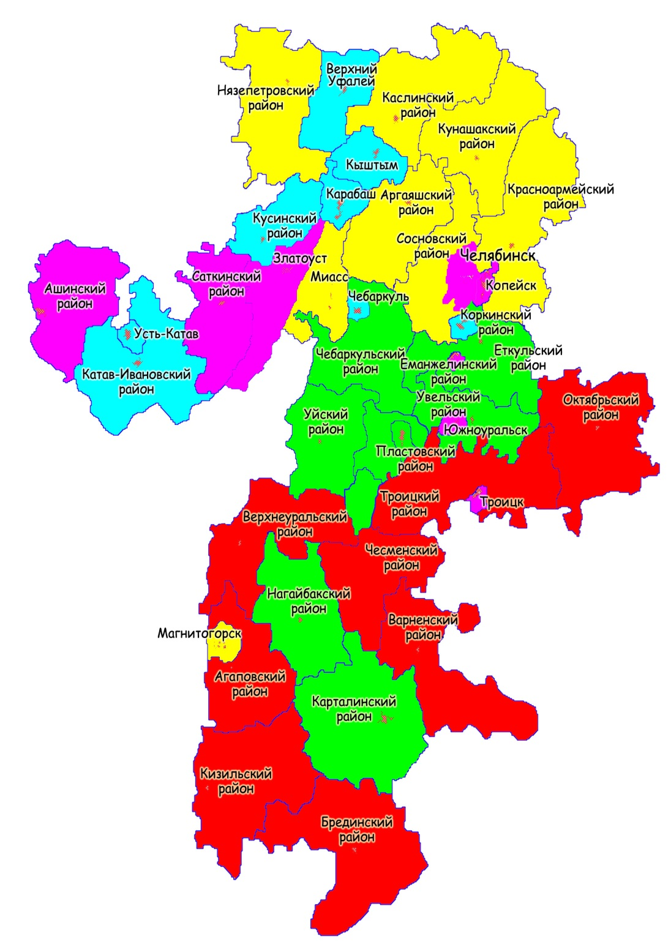
Группировка муниципальных районов и городских округов области по общей посевной площади в хозяйствах всех категорий, гектаров
До 2000
2001 - 2500
2501 - 3000
3001 - 4000
Свыше 4000

Slide 11
Посевные площади сельскохозяйственных культур
по категориям хозяйств (тысяч гектаров)

Slide 12
Площади многолетних насаждений в хозяйствах всех категорий (гектаров)

Slide 13
Поголовье сельскохозяйственных животных в хозяйствах всех категорий
(тысяч голов)

Slide 14
Поголовье сельскохозяйственных животных по категориям хозяйств
на 1 июля 2016 года (тысяч голов)
сельхозорганизации крестьянские (фермерские) хозяйства и индивидуальные предприниматели хозяйства населения

Slide 15
Поголовье сельскохозяйственных животных по муниципальным районам и городским округам (голов)
крупный рогатый скот
свиньи
овцы и козы
птица, тысяч голов

Slide 16
Поголовье сельскохозяйственных животных
в среднем на одну организацию (хозяйство), имеющую скот (голов)
Сельскохозяйственные организации
Крестьянские (фермерские) хозяйства и индивидуальные предприниматели
Личные подсобные и другие индивидуальные хозяйства граждан
крупный рогатый скот
свиньи
птица
крупный рогатый скот
свиньи
птица
крупный рогатый скот
свиньи
птица
2006 год 2016 год

Slide 17
Численность работников занятых в сельскохозяйственном производстве
на 1 июля 2016 года
(человек)
Сельскохозяйственные организации
Крестьянские (фермерские) хозяйства
Индивидуальные предприниматели

Slide 18
Удельный вес сельхозпроизводителей,
получавших субсидии (дотации) и кредиты в 2015 году
(в % от общего числа организаций (хозяйств), осуществлявших сельскохозяйственную деятельность в 2015 году)
СХО – всего
СХО крупные и средние

Slide 19
Применение инновационных технологий
сельхозорганизациями и фермерскими хозяйствами
(в процентах от общего числа организаций (хозяйств) соответствующей категории)
 | Сельхозорганизации | Крестьянские (фермерские) хозяйства и индивидуальные предприниматели
Капельная система орошения | 4,2 | 0,2
Биологические методы защиты растений от вредителей и болезней | 7,2 | 1,7
Система индивидуального кормления скота | 16,1 | 0,3
Метод бесклеточного содержания птицы | 2,7 | 0,1
Очистные сооружения на животноводческих фермах | 6,9 | 0,2
Система водоотведения и очистки производственных стоков | 8,4 | 0,3
Система точного вождения и дистанционного контроля качества выполнения технологических процессов, как переносных, так и стационарных, вмонтированные в отдельные виды техники | 5,1 | 0,3

